Slide 1
Модели векторизации текста
Notes:
СЛАЙД 1. Модели векторизации текста
ОПОРНЫЕ СЛОВА
Признаки · контекст · перенос
ГЛАВНАЯ МЫСЛЬ
Нас интересует, какие признаки получает модель и насколько они полезны для следующей задачи.
ПОЯСНЕНИЕ
Коллега уже разобрал устройство дискриминативных моделей. Теперь посмотрим на конкретные способы получения векторных представлений. Сначала вспомним развитие BERT-подобных энкодеров, затем перейдём к векторам предложений: E5, E5-Mistral, GRITLM и Qwen3 Embedding. Важно различать архитектуру, способ обучения и применение полученного вектора. Один и тот же вектор можно использовать для классификации, кластеризации или сравнения текстов, но качество в этих задачах будет разным.
НА ЧТО ПОКАЗАТЬ
Коротко обозначить два блока исходной презентации: токенные и текстовые представления.
ВАЖНО УТОЧНИТЬ
Вектор не обязан сохранять всю информацию о тексте. Его полезность определяется задачей и способом использования.
ПЕРЕХОД
Начнём с того, что скрывается за блоком «модель векторизации».

Slide 2
Модель векторизации
Текст
Вектор
Notes:
СЛАЙД 2. Текст и вектор
ОПОРНЫЕ СЛОВА
Токенизация · состояния · агрегация
ГЛАВНАЯ МЫСЛЬ
Векторизация — это вся процедура преобразования текста в признаки.
ПОЯСНЕНИЕ
За прямоугольником скрываются токенизация, вычисление скрытых состояний и, если нужен один вектор текста, их агрегация. На выходе энкодера обычно матрица состояний токенов. Получить из неё один вектор можно специальным токеном или pooling; конкретный способ зависит от модели. Затем вектор поступает, например, в линейный классификатор. Размерность вектора не определяет число классов. Отдельные координаты обычно не имеют фиксированных названий вроде «эмоциональность» или «тема».
НА ЧТО ПОКАЗАТЬ
Пройти по схеме слева направо; после «Вектор» устно добавить «классификатор или другая решающая процедура».
ВАЖНО УТОЧНИТЬ
Нормализация используется по рецепту модели, а не по определению embedding. Векторы разных моделей одной размерности обычно нельзя напрямую сравнивать.
ПЕРЕХОД
Сначала рассмотрим модели, формирующие состояния отдельных токенов.
ИСТОЧНИКИ
BERT, 2018/2019
https://arxiv.org/abs/1810.04805

Slide 3
Векторизация на уровне токенов
Notes:
СЛАЙД 3. Векторизация на уровне токенов
ОПОРНЫЕ СЛОВА
Lookup · контекст · L × d
ГЛАВНАЯ МЫСЛЬ
Контекстный вектор токена зависит от всего доступного ему окружения.
ПОЯСНЕНИЕ
Нужно отделить начальную таблицу эмбеддингов от выходных состояний Transformer. В таблице токену соответствует фиксированный вектор, а после обработки контекста его состояние меняется. Например, слово «ключ» в предложениях про дверь и про источник воды получает разные представления. Для последовательности из L токенов имеем матрицу L × d. Её можно использовать для токенной классификации либо собрать признаки всей последовательности. Дальше будем сравнивать, что различные модели меняют в получении этих состояний.
НА ЧТО ПОКАЗАТЬ
Это разделитель: достаточно восстановить различие между входным embedding и контекстным состоянием.
ВАЖНО УТОЧНИТЬ
Токен не всегда равен слову: одно слово может состоять из нескольких subword-токенов.
ПЕРЕХОД
RoBERTa показывает, насколько важен сам рецепт предобучения.
ИСТОЧНИКИ
BERT, 2018/2019
https://arxiv.org/abs/1810.04805

Slide 4
RoBERTa
Предобучается только генерации пропущенного токена
Более длительное время обучения и больший объем обучающих данных (16GB -> 160GB)
Размер батча (256 -> 8000)
Размер словаря (30k -> 50k)
В качестве входных данных используются более длинные последовательности
Динамическое маскирование позволяет маскирующей схеме меняться при каждой подаче последовательности на модель
Notes:
СЛАЙД 4. RoBERTa
ОПОРНЫЕ СЛОВА
MLM без NSP · масштаб · динамические маски
ГЛАВНАЯ МЫСЛЬ
RoBERTa улучшает BERT прежде всего изменением обучения.
ПОЯСНЕНИЕ
Общая архитектура двунаправленного энкодера сохраняется. Авторы убрали Next Sentence Prediction, увеличили объём данных, время обучения и размер батча, изменили токенизатор и режим работы с последовательностями. Динамическое маскирование означает, что один текст в разные предъявления может давать разные маски, следовательно, больше вариантов обучающей задачи. Основной сигнал — восстановление исходного токена по контексту на выбранных позициях. Главный вывод: заметный прирост может получиться без нового блока внимания.
НА ЧТО ПОКАЗАТЬ
Разделить пункты слайда на данные, оптимизацию и постановку задачи. 16→160 GB относится к объёму текста; батч порядка 8K — к настройкам исследования.
ВАЖНО УТОЧНИТЬ
Фразу «генерация пропущенного токена» проговорить как MLM, а не свободную авторегрессионную генерацию. Отказ от NSP не доказывает бесполезность любых задач на отношения предложений.
ПЕРЕХОД
DistilBERT отвечает на другой вопрос: как сделать похожую модель дешевле.
ИСТОЧНИКИ
RoBERTa, 2019
https://arxiv.org/abs/1907.11692

Slide 5
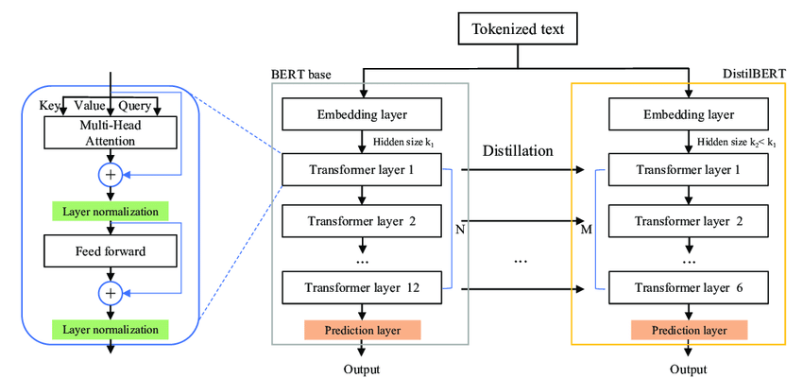
DistilBERT
Комбинированная функция потерь:
  Функция потерь MLM (как в BERT)
  Функция потерь дистилляции (близость выходов DistilBERT и BERT)
  Функция потерь косинусового расстояния (близость скрытых состояний DistilBERT и BERT)
Notes:
СЛАЙД 5. DistilBERT
ОПОРНЫЕ СЛОВА
Учитель и ученик · три loss · меньше слоёв
ГЛАВНАЯ МЫСЛЬ
Дистилляция переносит поведение BERT в более компактный энкодер.
ПОЯСНЕНИЕ
Учитель BERT задаёт не только правильный токен, но и распределение вероятностей альтернатив. Ученик получает три сигнала: обычную MLM-ошибку, согласование распределений с учителем и косинусную близость скрытых состояний. Мягкое распределение полезно тем, что отражает похожесть правдоподобных вариантов. В типичном DistilBERT число слоёв сокращается с 12 до 6, а hidden size остаётся 768. Полученный энкодер затем можно дообучать для классификации так же, как BERT.
НА ЧТО ПОКАЗАТЬ
На рисунке найти BERT base, DistilBERT и стрелки переноса знаний; связать их с тремя слагаемыми слева.
ВАЖНО УТОЧНИТЬ
На рисунке подписано k₂ < k₁, но для стандартного DistilBERT hidden size совпадает с BERT-base. «97%» в статье — сохранённая доля качества на выбранной оценке, а не процент функциональности вообще.
ПЕРЕХОД
ALBERT экономит параметры иначе: факторизацией и повторным использованием весов.
ИСТОЧНИКИ
DistilBERT, 2019
https://arxiv.org/abs/1910.01108

Slide 6
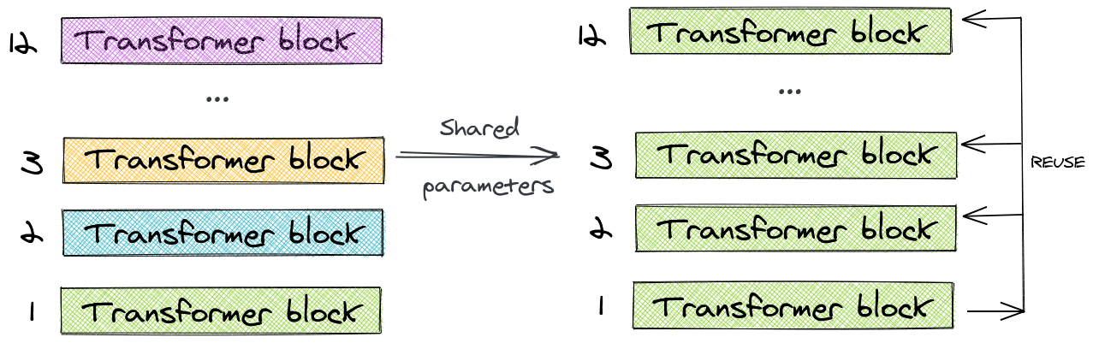
ALBERT
Факторизованная параметризация эмбеддинга
Межслойное совместное использование параметров
Удаление дропаутов
Notes:
СЛАЙД 6. ALBERT
ОПОРНЫЕ СЛОВА
Факторизация · общие веса · SOP
ГЛАВНАЯ МЫСЛЬ
ALBERT уменьшает число уникальных параметров, разделяя размерности и связывая слои.
ПОЯСНЕНИЕ
В BERT таблица эмбеддингов имеет размер V × H. ALBERT вводит меньшую размерность E: вместо одной большой таблицы используются V × E и проекция E × H. Это отделяет словарное представление от размерности контекстных состояний. Вторая идея — одни и те же параметры Transformer можно применять на нескольких уровнях. Скрытые состояния при этом различаются, потому что вход каждого следующего применения уже изменился. Ещё один важный элемент статьи — SOP: модель различает правильный и переставленный порядок двух соседних сегментов.
НА ЧТО ПОКАЗАТЬ
На схеме разные цвета слоёв слева сменяются одним цветом справа: общий цвет означает общие веса.
ВАЖНО УТОЧНИТЬ
Общие веса не отменяют вычисления на каждом уровне. Удаление dropout — деталь исследованного рецепта, а не определяющий принцип ALBERT. SOP на слайде не указан, его стоит добавить устно.
ПЕРЕХОД
ELECTRA меняет не количество весов, а обучающий сигнал.
ИСТОЧНИКИ
ALBERT, 2019
https://arxiv.org/abs/1909.11942

Slide 7
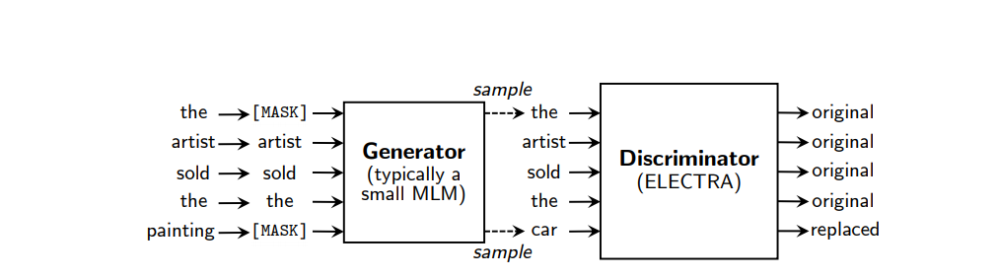
ELECTRA
Notes:
СЛАЙД 7. ELECTRA
ОПОРНЫЕ СЛОВА
Генератор · замены · дискриминатор
ГЛАВНАЯ МЫСЛЬ
Энкодер учится обнаруживать заменённые токены во всей последовательности.
ПОЯСНЕНИЕ
Маленький генератор восстанавливает маски и создаёт правдоподобно искажённый текст. Дискриминатор для каждой позиции решает, остался ли токен исходным. На картинке painting заменилось на car, поэтому нижняя позиция получает replaced. Если генератор угадал исходный токен, как the вверху, метка остаётся original. Сигнал поступает на все позиции, а не только на небольшую маскированную часть. После предобучения для целевой классификации берут дискриминатор и добавляют свою голову; генератор обычно больше не нужен.
НА ЧТО ПОКАЗАТЬ
Прочитать одну цепочку painting → [MASK] → car → replaced и противопоставить ей восстановленное the.
ВАЖНО УТОЧНИТЬ
Это не обычная GAN-схема с adversarial-обучением генератора. Корректнее говорить об эффективности обучающего сигнала, чем обещать «более глубокое понимание» вообще.
ПЕРЕХОД
ModernBERT объединяет более современную архитектуру с оптимизацией исполнения.
ИСТОЧНИКИ
ELECTRA, 2020
https://arxiv.org/abs/2003.10555

Slide 8
ModernBERT
Увеличение объёма обучающих данных (16GB -> 2T)
Размер входной последовательности (512 -> 8192)
Замена функции активации (GeLU -> GeGLU)
Отключение паддинга в обучении и инференсе
Использование FlashAttention
Использование RoPE
Notes:
СЛАЙД 8. ModernBERT
ОПОРНЫЕ СЛОВА
2T токенов · 8192 контекст · эффективное внимание
ГЛАВНАЯ МЫСЛЬ
ModernBERT обновляет BERT-подобный энкодер с учётом современных данных и оборудования.
ПОЯСНЕНИЕ
Модель обучена на 2 триллионах токенов и работает с контекстом до 8192 токенов. RoPE задаёт позиционную информацию через повороты в пространстве query/key. GeGLU добавляет гейтирование в feed-forward-блок. FlashAttention уменьшает затраты на перемещение данных и память при вычислении внимания. Unpadding исключает вычисления на искусственно добавленных padding-позициях. Важная идея, которой нет в списке: локальное и глобальное внимание чередуются, чтобы ограничить стоимость длинных последовательностей. Всё это делает энкодер удобной основой для последующего дообучения.
НА ЧТО ПОКАЗАТЬ
Пояснить назначение каждого пункта: данные, длина контекста, устройство блока, выполнение на GPU.
ВАЖНО УТОЧНИТЬ
«16GB → 2T» сравнивает разные единицы: гигабайты и токены. 8192 токена — не 8192 слова. Исходный ModernBERT ориентирован прежде всего на английский и код.
ПЕРЕХОД
На следующей таблице посмотрим, как отделить свойства backbone от способа его использования.
ИСТОЧНИКИ
ModernBERT, декабрь 2024
https://arxiv.org/abs/2412.13663

Slide 9
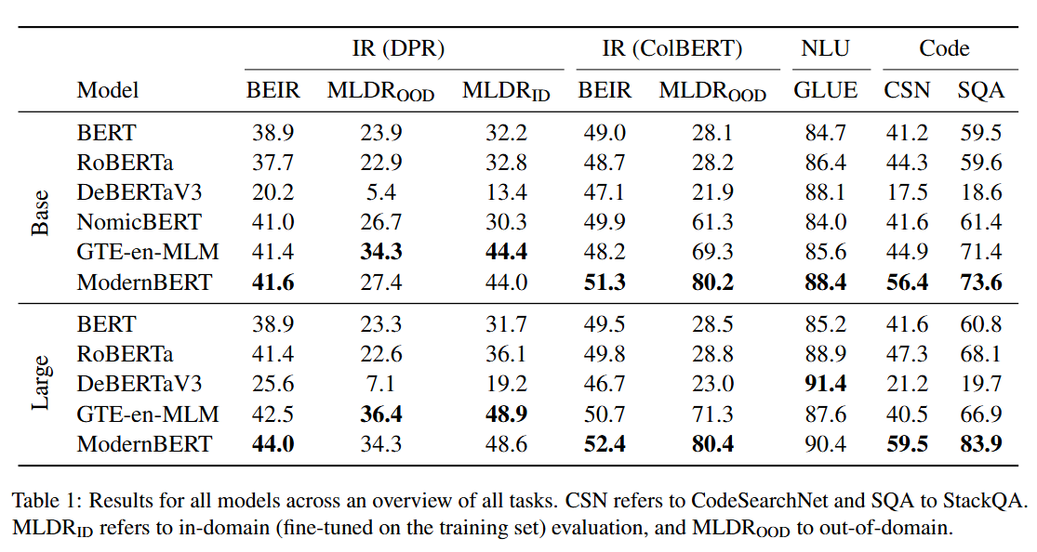
ModernBERT
Notes:
СЛАЙД 9. ModernBERT: результаты
ОПОРНЫЕ СЛОВА
DPR · ColBERT · NLU и код
ГЛАВНАЯ МЫСЛЬ
Результат энкодера зависит от задачи и схемы представления.
ПОЯСНЕНИЕ
В таблице отдельно показаны base и large, а также несколько режимов использования. IR с DPR использует одно представление текста, тогда как ColBERT сравнивает наборы токенных представлений. NLU оценивается через GLUE, код — через CSN и SQA. Например, ModernBERT-base имеет 41.6 на BEIR в DPR-режиме и 51.3 в ColBERT-режиме. Это разные системы использования энкодера. Для классификации особенно интересен блок NLU: качество backbone нужно проверять с соответствующей головой и дообучением.
НА ЧТО ПОКАЗАТЬ
Сначала разобрать шапку, затем прочитать одну строку. Не смешивать DPR, ColBERT и GLUE в единую шкалу.
ВАЖНО УТОЧНИТЬ
Разность между столбцами не является чистым эффектом одной архитектурной детали. На рисунке результаты конкретных экспериментов статьи, а не универсальные оценки «качества вектора».
ПЕРЕХОД
Теперь перейдём от состояний токенов к готовым векторам целого текста.
ИСТОЧНИКИ
ModernBERT, декабрь 2024
https://arxiv.org/abs/2412.13663

Slide 10
Векторизация на уровне предложений
Notes:
СЛАЙД 10. Векторизация на уровне предложений
ОПОРНЫЕ СЛОВА
Pooling · геометрия · переносимые признаки
ГЛАВНАЯ МЫСЛЬ
Один вектор предложения требует не только агрегации, но и подходящего обучения.
ПОЯСНЕНИЕ
Можно усреднить состояния любого энкодера, но это ещё не гарантирует, что полезные отношения между текстами будут отражены в пространстве векторов. Модели предложений дополнительно обучают на отношениях между текстами. На выходе получается фиксированный по размерности вектор, пригодный как готовые признаки. Для классификации можно заморозить кодировщик, вычислить векторы и обучить лёгкую голову. Другой режим — адаптировать вместе с головой сам кодировщик.
НА ЧТО ПОКАЗАТЬ
Разделитель между двумя блоками: подчеркнуть смену единицы представления, а не обязательную смену архитектуры.
ВАЖНО УТОЧНИТЬ
Термин sentence embedding используется и для коротких абзацев или документов в пределах контекста модели.
ПЕРЕХОД
Сначала определим, как сравнивают такие представления.
ИСТОЧНИКИ
MTEB: Massive Text Embedding Benchmark, 2022/2023
https://arxiv.org/abs/2210.07316

Slide 11
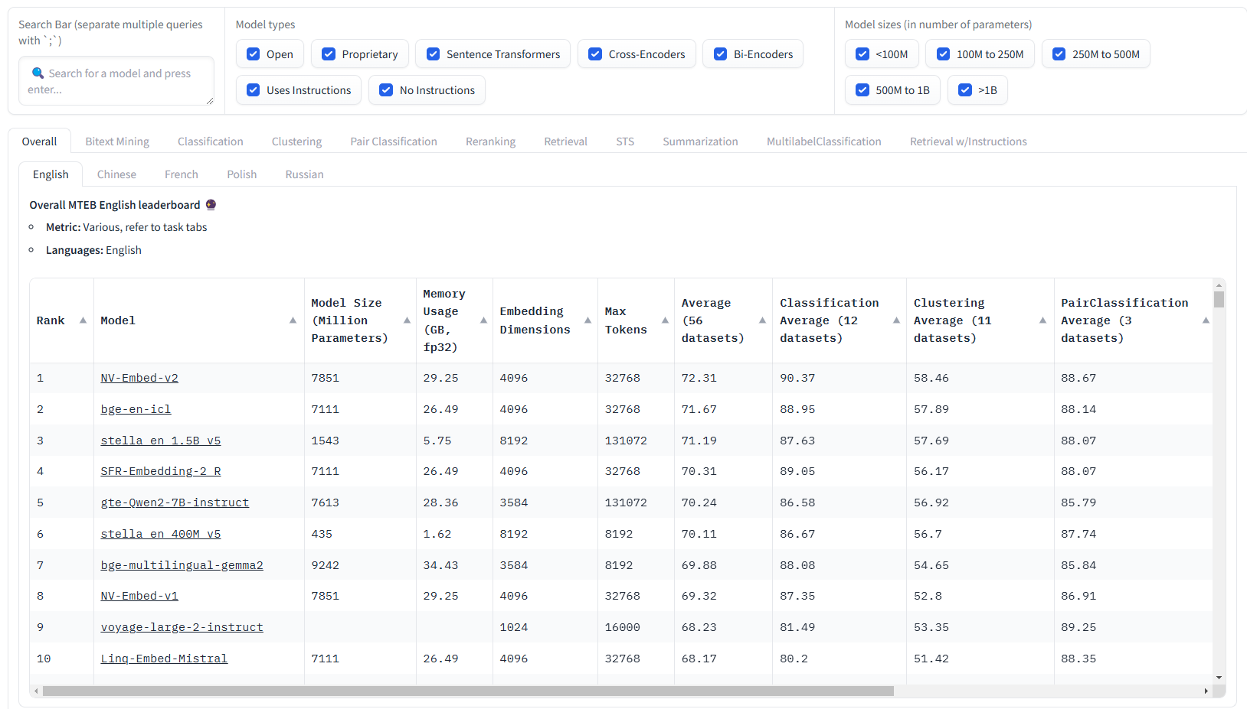
Massive Text Embedding Benchmark (MTEB)
Весна 2024:
Всего датасетов: 150
Всего языков: 113
Всего оценок: 30915
Всего моделей: 244
Осень 2024:
Всего датасетов: 213
Всего языков : 113
Всего оценок : 86741
Всего моделей : 457
Notes:
СЛАЙД 11. Massive Text Embedding Benchmark (MTEB)
ОПОРНЫЕ СЛОВА
Набор задач · разные метрики · версия оценки
ГЛАВНАЯ МЫСЛЬ
MTEB проверяет представления на разных типах задач.
ПОЯСНЕНИЕ
Один тест на семантическую похожесть не описывает качество эмбеддера целиком. MTEB включает классификацию, кластеризацию, поиск, STS и другие задачи. Для классификации на замороженных векторах обычно обучается лёгкая модель; вектор сам по себе ещё не является меткой. В STS проверяют согласованность похожести с человеческими оценками, в retrieval — качество ранжирования. На слайде показан рост публичной таблицы между весной и осенью 2024 года. Это хороший повод напомнить, что вместе с бенчмарком могут меняться состав задач и способы агрегации.
НА ЧТО ПОКАЗАТЬ
Не зачитывать все счётчики. Показать, что оценка многозадачная и имеет дату.
ВАЖНО УТОЧНИТЬ
Числа 150/213 датасетов и 244/457 моделей — исторические снимки 2024 года. Для нашей задачи смотреть в первую очередь classification и подходящие языки, а не только общий рейтинг.
ПЕРЕХОД
E5 — удобный пример того, как обучают переносимые представления.
ИСТОЧНИКИ
MTEB: Massive Text Embedding Benchmark, 2022/2023
https://arxiv.org/abs/2210.07316
MTEB: код и определения бенчмарков
https://github.com/embeddings-benchmark/mteb

Slide 12
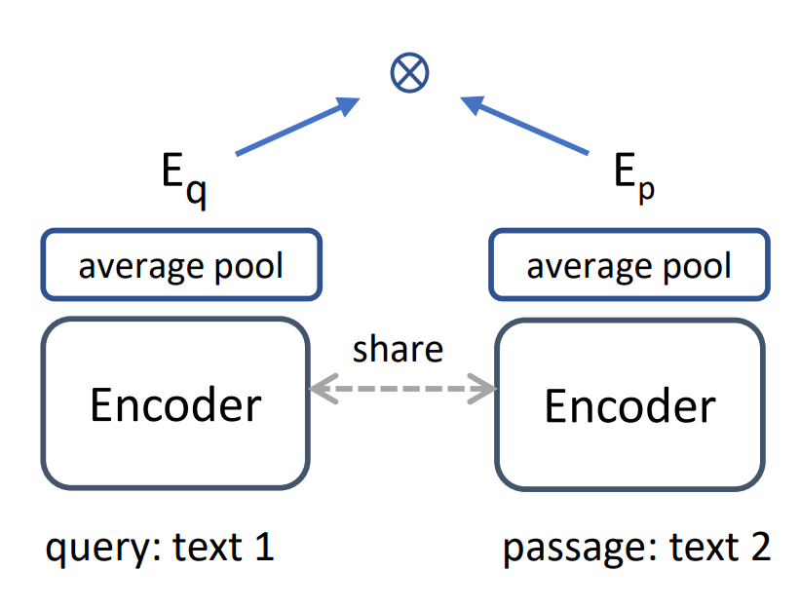
E5
E5 (Embeddings from Bidirectional Encoder Representations) — это семейство современных текстовых эмбеддингов, обученных контрастивным методом со слабыми сигналами надзора из тщательно отобранного крупномасштабного набора пар текстов (называемого CCPairs (Colossal Clean text Pairs)). Они хорошо переносятся на широкий спектр задач.
Notes:
СЛАЙД 12. E5
ОПОРНЫЕ СЛОВА
Общие веса · пары текстов · average pooling
ГЛАВНАЯ МЫСЛЬ
E5 формирует представления через обучение на связанных парах текстов.
ПОЯСНЕНИЕ
На схеме два независимых прохода энкодера с общими весами. Один текст оформляется как query, второй — как passage. Average pooling собирает состояния токенов в векторы, после чего сравнивается их сходство. При обучении связанные тексты сближаются относительно отрицательных примеров. Важно, что источником качества выступает не только BERT-подобная архитектура, но и то, какие пары показали модели. Готовые векторы можно подать и в классификатор; отдельная поисковая система для этого не обязательна.
НА ЧТО ПОКАЗАТЬ
Показать пунктир share между энкодерами, average pool и два выходных вектора.
ВАЖНО УТОЧНИТЬ
Исходная E5 и multilingual E5 — разные выпуски семейства. Префиксы и pooling нужно брать из рецепта конкретного checkpoint. Связанная пара не обязательно является парафразом.
ПЕРЕХОД
Следующий слайд раскрывает, откуда берутся такие пары.
ИСТОЧНИКИ
E5: Text Embeddings by Weakly-Supervised Contrastive Pre-training, 2022/2024
https://arxiv.org/abs/2212.03533
multilingual-e5-large: карточка модели
https://huggingface.co/intfloat/multilingual-e5-large

Slide 13
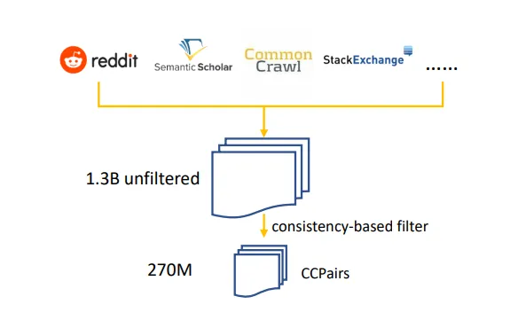
CCPairs
CCPairs курируется путем сбора разнородных полуструктурированных источников данных. (q, p) обозначает пару текстов, состоящую из запроса q и прохода p.
Набор данных включает:
Пары (пост, комментарий) из Reddit
Пары (вопрос, высоко оцененный ответ) из StackExchange
Пары (имя сущности + заголовок раздела, проход) из английской Википедии
Пары (заголовок, абстракт) и цитаты из научных работ
Пары (заголовок, проход) из веб-страниц Common Crawl и различных новостных источников.
Notes:
СЛАЙД 13. CCPairs
ОПОРНЫЕ СЛОВА
Полуструктурированные источники · фильтрация · слабая разметка
ГЛАВНАЯ МЫСЛЬ
Массовый обучающий сигнал можно получить из структуры существующих данных.
ПОЯСНЕНИЕ
Заголовок и абзац, вопрос и ответ, пост и комментарий уже связаны устройством источника. Поэтому не требуется вручную размечать каждую пару. Собирается большой разнородный набор, затем из него удаляются сомнительные связи. На схеме 1.3 миллиарда исходных пар после фильтрации превращаются в 270 миллионов CCPairs. Смысл фильтрации — улучшить соответствие пары обучаемому отношению, а не просто сократить объём. Полезный пример для аудитории: название статьи и её аннотация связаны, но выражают разный объём содержания.
НА ЧТО ПОКАЗАТЬ
Пройти по стрелке от логотипов источников через consistency-based filter к CCPairs.
ВАЖНО УТОЧНИТЬ
Passage на слайде лучше произнести как «фрагмент текста», а не «проход». «Без ручной разметки» не означает отсутствие надзора: сама связь между частями источника служит слабым сигналом.
ПЕРЕХОД
После большого этапа на слабых парах можно усилить представление качественной разметкой.
ИСТОЧНИКИ
E5: Text Embeddings by Weakly-Supervised Contrastive Pre-training, 2022/2024
https://arxiv.org/abs/2212.03533

Slide 14
Двухэтапное обучение
Контрастивное предварительное обучение на неразмеченных данных
Контрастивное предварительное обучение направлено на различение релевантных пар текстов от других нерелевантных или негативных пар.
Дообучение на размеченных данных
Хотя контрастивное предварительное обучение на CCPairs обеспечивает прочную основу для универсальных эмбеддингов, дальнейшее обучение на размеченных данных может внедрить человеческие знания в модель, чтобы повысить ее производительность.
Notes:
СЛАЙД 14. Двухэтапное обучение E5
ОПОРНЫЕ СЛОВА
Масштабные пары · качественная разметка · адаптация
ГЛАВНАЯ МЫСЛЬ
Два этапа используют разные источники и качество обучающего сигнала.
ПОЯСНЕНИЕ
Предобучение на CCPairs даёт широкое покрытие тем и отношений. Затем supervised fine-tuning использует более качественные данные, в том числе NLI и задачи поиска. Для NLI известны отношения между высказываниями, для retrieval — релевантность ответа запросу. Так меняется геометрия представлений, уже получивших хорошую общую основу. Обратите внимание: один и тот же backbone может дать разные эмбеддеры после разных режимов дообучения. Для собственной классификации после этого всё равно нужны свои метки и проверка переноса.
НА ЧТО ПОКАЗАТЬ
Сопоставить первый и второй пункт по вопросу «кто и как задаёт правильную связь между текстами?».
ВАЖНО УТОЧНИТЬ
Указание supervised относится к общему этапу обучения E5. Оно не означает, что модель дообучили на test каждого следующего бенчмарка или на нашей классификации.
ПЕРЕХОД
Две следующие таблицы показывают E5 до и после такого этапа.
ИСТОЧНИКИ
E5: Text Embeddings by Weakly-Supervised Contrastive Pre-training, 2022/2024
https://arxiv.org/abs/2212.03533

Slide 15
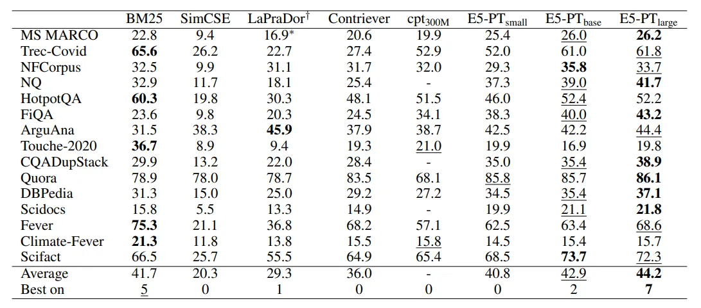
Результаты на BEIR (unsupervised)
Notes:
СЛАЙД 15. E5: BEIR без supervised fine-tuning
ОПОРНЫЕ СЛОВА
BEIR · nDCG@10 · лексический baseline
ГЛАВНАЯ МЫСЛЬ
Даже сильное плотное представление не выигрывает на каждом наборе.
ПОЯСНЕНИЕ
BEIR объединяет задачи поиска из разных доменов. nDCG@10 учитывает релевантность первых десяти результатов и их порядок; значения здесь умножены на сто. Начните со строки Average: у BM25 41.7, у E5-PT-large 44.2. Затем покажите TREC-COVID: BM25 65.6 против 61.8 у E5-PT-large. Средний выигрыш сосуществует с проигрышами на отдельных задачах. Для нашей темы это иллюстрация того, что одно представление сохраняет одни полезные сигналы лучше, а другие — хуже.
НА ЧТО ПОКАЗАТЬ
Одна строка со средним и один контрпример полезнее перечисления всей таблицы.
ВАЖНО УТОЧНИТЬ
Unsupervised здесь означает отсутствие соответствующего supervised-этапа, а не модель без предобучения и не отсутствие слабого сигнала CCPairs. Это метрики поиска, а не accuracy классификатора.
ПЕРЕХОД
Теперь посмотрим на результат дополнительного обучения по размеченным данным.
ИСТОЧНИКИ
E5: Text Embeddings by Weakly-Supervised Contrastive Pre-training, 2022/2024
https://arxiv.org/abs/2212.03533

Slide 16
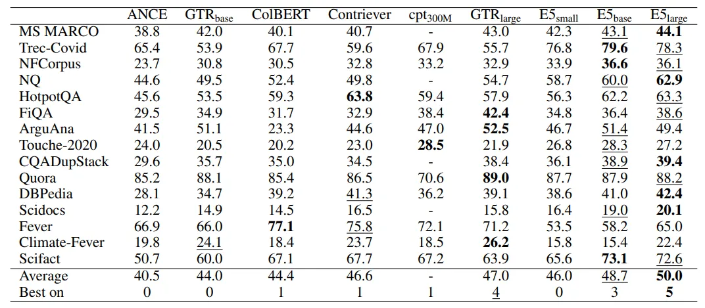
Результаты на BEIR (supervised)
Notes:
СЛАЙД 16. E5: BEIR после supervised fine-tuning
ОПОРНЫЕ СЛОВА
Рецепт обучения · сравнение режимов · перенос
ГЛАВНАЯ МЫСЛЬ
Дополнительная разметка может заметно изменить полезность представлений.
ПОЯСНЕНИЕ
Внизу таблицы E5-large получает 50.0, E5-base — 48.7. На предыдущем слайде E5-PT-large имел 44.2. Разница напоминает, насколько важен этап адаптации пространства, даже если основа модели похожа. Не стоит сводить всё к числу параметров. Посмотрите также на неодинаковые результаты по строкам: в отдельных доменах остаются другие лидеры. Для классификации аналогичный вопрос звучит так: достаточно ли готовых признаков или полезно адаптировать кодировщик на целевых метках?
НА ЧТО ПОКАЗАТЬ
Показать суффикс PT на предыдущем слайде и его отсутствие здесь, затем сравнить Average.
ВАЖНО УТОЧНИТЬ
Между вариантами меняется обучающая процедура, поэтому это не сравнение только размеров сети. Метрика по-прежнему nDCG@10 ×100.
ПЕРЕХОД
Проверка переноса не ограничивается поиском: далее MTEB.
ИСТОЧНИКИ
E5: Text Embeddings by Weakly-Supervised Contrastive Pre-training, 2022/2024
https://arxiv.org/abs/2212.03533

Slide 17
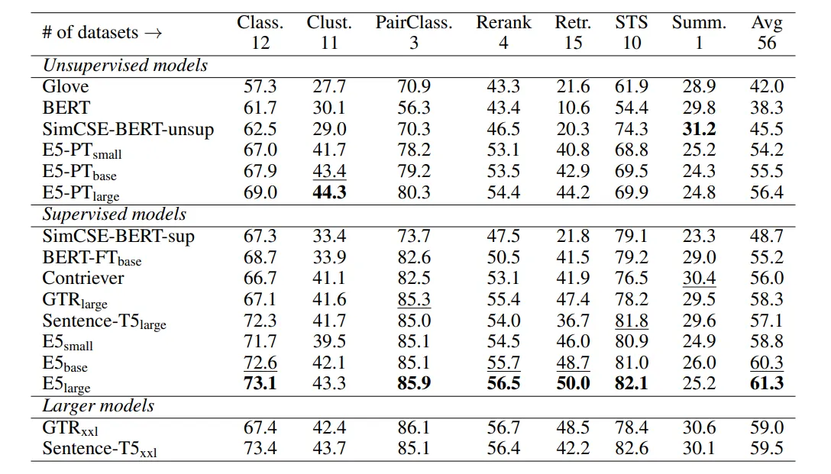
Результаты на MTEB
Notes:
СЛАЙД 17. E5: результаты на MTEB
ОПОРНЫЕ СЛОВА
Classification · несколько задач · агрегирование
ГЛАВНАЯ МЫСЛЬ
Для выбора признаков важнее профиль по задачам, чем одно общее среднее.
ПОЯСНЕНИЕ
В шапке перечислены семь типов задач и число датасетов каждого типа: всего 56. Начните с Class., поскольку нам интересна классификация. У E5-PT-large здесь 69.0, у E5-large — 73.1. Это показывает результат общего supervised-этапа в данном протоколе оценки. Затем можно показать Avg. 61.3 у E5-large. Этот агрегат смешивает оценки разных типов, поэтому не является вероятностью правильного ответа на универсальной задаче. У хорошей поисковой модели профиль классификации может отличаться от профиля поиска.
НА ЧТО ПОКАЗАТЬ
Прочитать столбец Class. и только затем Avg.; расшифровать STS как semantic textual similarity.
ВАЖНО УТОЧНИТЬ
Classifier в оценке обучается на признаках по установленному протоколу. Нельзя напрямую сравнивать 61.3 с числом из другой версии MTEB или MMTEB.
ПЕРЕХОД
E5-Mistral сохраняет цель получения векторов, но меняет языковую основу.
ИСТОЧНИКИ
E5: Text Embeddings by Weakly-Supervised Contrastive Pre-training, 2022/2024
https://arxiv.org/abs/2212.03533
MTEB: Massive Text Embedding Benchmark, 2022/2023
https://arxiv.org/abs/2210.07316

Slide 18
E5-Mistral
Предварительно обученный чекпоинт Mistral-7b был дообучен в течение 1 эпохи.
Для обучения использовались как сгенерированные синтетические данные, так и набор из 13 общедоступных датасетов, в результате чего после выборки получилось около 1,8 миллиона примеров.
Notes:
СЛАЙД 18. E5-Mistral
ОПОРНЫЕ СЛОВА
Mistral-7B · инструкция · EOS
ГЛАВНАЯ МЫСЛЬ
Предобученную decoder-only LLM можно адаптировать в эмбеддер.
ПОЯСНЕНИЕ
Mistral-7B уже получил языковые знания при большом предобучении. В E5-Mistral его дообучают для получения векторов: к тексту добавляют EOS, берут состояние этого токена из последнего слоя и используют контрастивную цель. На стороне запроса задаётся инструкция задачи, поэтому модель знает, для какого отношения нужно представить текст. В полном режиме используются синтетика и 13 публичных датасетов, около 1.8 миллиона примеров после выборки. Одна эпоха на слайде — проход по этой смеси, а не всё обучение Mistral с нуля.
НА ЧТО ПОКАЗАТЬ
Связать два пункта слайда: сильная исходная модель и сравнительно небольшой этап адаптации.
ВАЖНО УТОЧНИТЬ
E5-Mistral использует каузальную модель и EOS pooling. Не надо автоматически приписывать ему двунаправленное внимание или mean pooling исходной E5.
ПЕРЕХОД
Далее разберём, как авторы обеспечили разнообразие синтетических задач.
ИСТОЧНИКИ
Improving Text Embeddings with Large Language Models, ACL 2024
https://arxiv.org/html/2401.00368v3

Slide 19
Synthetic Data
Асимметричные задачи
  short-long,
  long-short,
  short-short,
  long-long
Симметричные задачи
  monolingual semantic textual similarity (STS),
  bitext retrieval
Несколько переменных в каждом шаблоне запроса, значения которых случайным образом выбираются во время выполнения.
500 тысяч примеров с 150 тысячами уникальных инструкций, сгенерированных с помощью Azure OpenAI Service 2, из которых 25% созданы GPT-35-Turbo, а остальные - GPT-4.
Notes:
СЛАЙД 19. Synthetic Data: E5-Mistral
ОПОРНЫЕ СЛОВА
Симметрия отношения · длины текстов · инструкции
ГЛАВНАЯ МЫСЛЬ
Разнообразие задач задаётся отношением между текстами и условиями генерации.
ПОЯСНЕНИЕ
Для асимметричных задач тексты имеют разные роли: например, короткий вопрос и длинный отвечающий на него фрагмент. Варианты short-long и long-short задают длины сторон. Для симметричных задач важна близость смысла: STS сравнивает высказывания, bitext связывает тексты на разных языках. Параметры шаблона варьируют язык, длину, стиль и другие характеристики. В исходном исследовании получено около 500 тысяч примеров с 150 тысячами уникальных инструкций. Важная идея — научить модель представлять текст с учётом заданного отношения, а не просто одной общей похожести.
НА ЧТО ПОКАЗАТЬ
Сначала противопоставить роли сторон, затем длины; это разные признаки задачи.
ВАЖНО УТОЧНИТЬ
Синтетический positive может оказаться ошибочным. Цифра 2 после Azure OpenAI Service в исходном тексте — след сноски, а не название версии сервиса.
ПЕРЕХОД
На следующем слайде сначала генерируется перечень задач.
ИСТОЧНИКИ
Improving Text Embeddings with Large Language Models, ACL 2024
https://arxiv.org/html/2401.00368v3

Slide 20
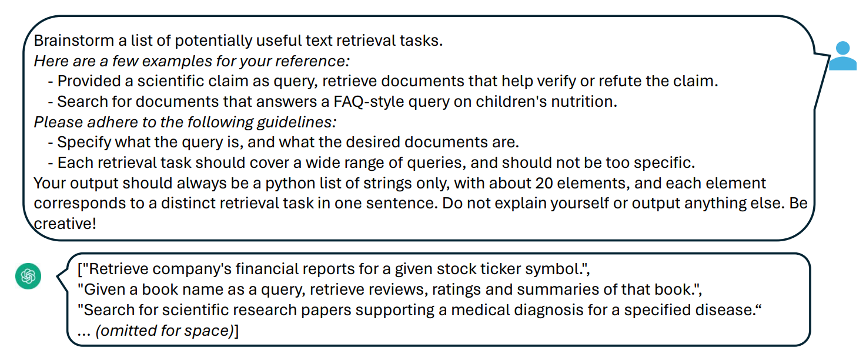
Пример двухэтапного шаблона запроса для генерации синтетических данных с помощью GPT-4
Notes:
СЛАЙД 20. Генерация синтетики: перечень задач
ОПОРНЫЕ СЛОВА
Первый шаг · разнообразие · описание задачи
ГЛАВНАЯ МЫСЛЬ
Сначала LLM придумывает задачи, а не отдельные пары для одной фиксированной задачи.
ПОЯСНЕНИЕ
Верхний блок просит составить список разных retrieval-задач и описать, что является запросом, а что желаемым документом. Внизу видны примеры результата: поиск финансового отчёта по компании, материалов о книге, научных работ по болезни. Это позволяет расширить пространство задач до генерации конкретных обучающих примеров. Если сразу попросить много пар, они могут оказаться поверхностными вариациями нескольких привычных сюжетов. После выбора описания задачи запускается второй шаблон.
НА ЧТО ПОКАЗАТЬ
Показать запрос сверху и список задач снизу. Полный английский prompt зачитывать не нужно.
ВАЖНО УТОЧНИТЬ
Уникальная формулировка инструкции ещё не означает отдельную новую способность. Разнообразие текста и разнообразие обучаемых отношений не тождественны.
ПЕРЕХОД
Теперь по выбранной задаче нужно получить конкретную тройку текстов.
ИСТОЧНИКИ
Improving Text Embeddings with Large Language Models, ACL 2024
https://arxiv.org/html/2401.00368v3

Slide 21
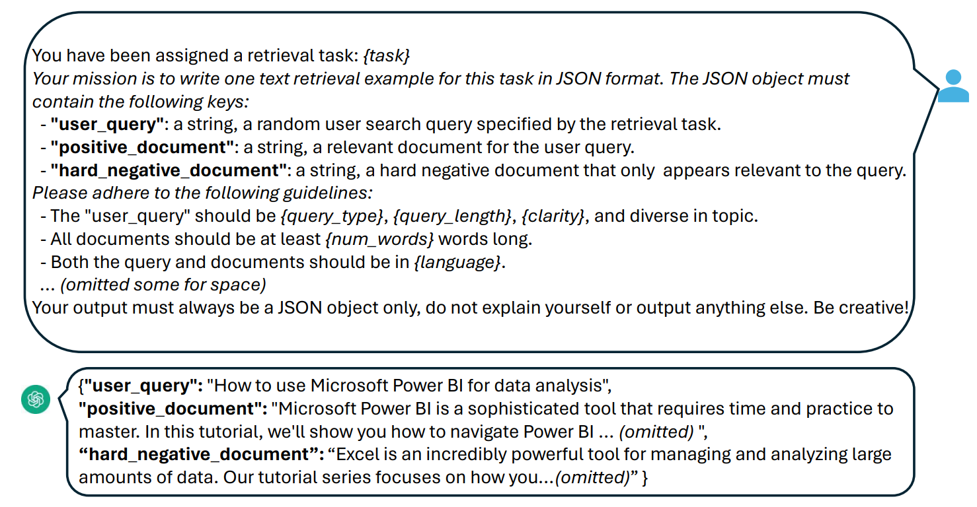
Пример двухэтапного шаблона запроса для генерации синтетических данных с помощью GPT-4
Notes:
СЛАЙД 21. Генерация синтетики: тройка текстов
ОПОРНЫЕ СЛОВА
Query · positive · hard negative
ГЛАВНАЯ МЫСЛЬ
Сложный отрицательный пример должен быть правдоподобным, но не удовлетворять запросу.
ПОЯСНЕНИЕ
Во втором шаблоне задача уже задана. LLM создаёт запрос, релевантный документ и hard negative. В примере запрос про анализ данных в Microsoft Power BI. Положительный документ объясняет Power BI, отрицательный рассказывает про Excel: тема близкая, инструмент другой. Такой отрицательный пример заставляет модель учитывать различия внутри темы. Поля шаблона позволяют варьировать длину, язык и стиль. Эти условия влияют на то, какие различия модель научится сохранять в векторе.
НА ЧТО ПОКАЗАТЬ
Найти три поля JSON, затем указать Power BI в positive и Excel в hard negative.
ВАЖНО УТОЧНИТЬ
Если отрицательный документ всё-таки отвечает запросу, получится ложный negative и противоречивый сигнал обучения. Нельзя считать результат LLM корректной разметкой автоматически.
ПЕРЕХОД
Посмотрим, каким получился состав созданного набора.
ИСТОЧНИКИ
Improving Text Embeddings with Large Language Models, ACL 2024
https://arxiv.org/html/2401.00368v3

Slide 22
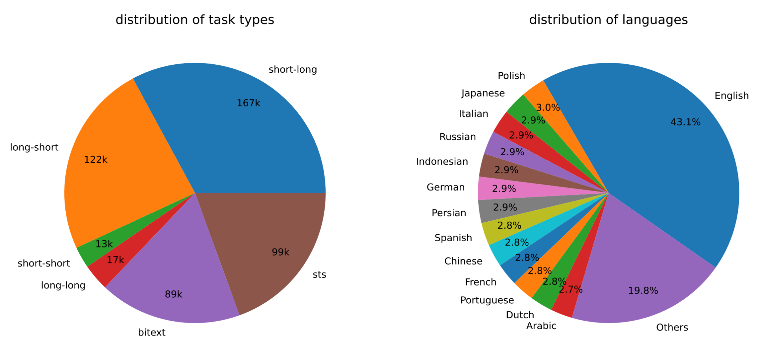
Статистика синтетических данных
Notes:
СЛАЙД 22. Статистика синтетических данных
ОПОРНЫЕ СЛОВА
Типы задач · языки · дисбаланс
ГЛАВНАЯ МЫСЛЬ
Состав обучающей смеси влияет на то, в каких условиях представление будет полезно.
ПОЯСНЕНИЕ
Слева показано распределение по типам задач, справа — по языкам. Английский занимает 43.1% синтетического набора. Уже это показывает, почему просто число поддерживаемых языков не описывает баланс данных. Разные задачи и языки представлены неодинаково, следовательно, ожидать одинакового качества нельзя. Для речевых технологий есть ещё один вопрос: насколько в этих текстах представлены разговорные конструкции, отсутствие пунктуации, самоповторы и ошибки распознавания. Эти свойства не видны на языковой диаграмме.
НА ЧТО ПОКАЗАТЬ
На левом круге выбрать два крупных типа задач; на правом — сектор English и сравнить с малыми секторами.
ВАЖНО УТОЧНИТЬ
Это статистика синтетического набора, а не всего предобучения Mistral. По долям нельзя непосредственно вычислить качество модели на каждом языке.
ПЕРЕХОД
Далее сравниваются режимы обучения на этой синтетике и её смеси с публичными данными.
ИСТОЧНИКИ
Improving Text Embeddings with Large Language Models, ACL 2024
https://arxiv.org/html/2401.00368v3

Slide 23
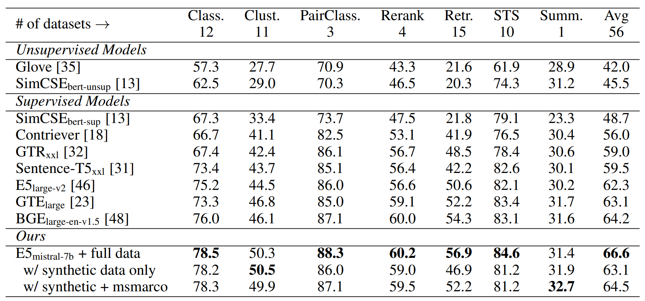
Результаты на MTEB
Notes:
СЛАЙД 23. E5-Mistral: результаты на MTEB
ОПОРНЫЕ СЛОВА
Synthetic only · смесь данных · классификация
ГЛАВНАЯ МЫСЛЬ
Синтетика даёт сильную основу, а состав смеси дополнительно меняет результат.
ПОЯСНЕНИЕ
Сравниваем три нижние строки одной работы: synthetic only — 63.1 в среднем, synthetic + MS MARCO — 64.5, full data — 66.6. Это полезное сравнение режимов при общей модельной основе. Для классификации отдельно посмотрите Class.: 78.2, 78.3 и 78.5 соответственно. Средний выигрыш здесь гораздо заметнее, чем различия в этом столбце. Значит, польза дополнительного этапа неодинакова по задачам. Это хороший пример того, почему выбирать представление по одному общему числу недостаточно.
НА ЧТО ПОКАЗАТЬ
Сначала три нижние строки и Avg., затем те же строки в Class.
ВАЖНО УТОЧНИТЬ
Это исторический MTEB на 56 датасетах. Таблица не доказывает, что синтетические данные всегда лучше ручной разметки или что они больше не нуждаются в проверке.
ПЕРЕХОД
Даже у одной модели качество существенно зависит от языка.
ИСТОЧНИКИ
Improving Text Embeddings with Large Language Models, ACL 2024
https://arxiv.org/html/2401.00368v3

Slide 24
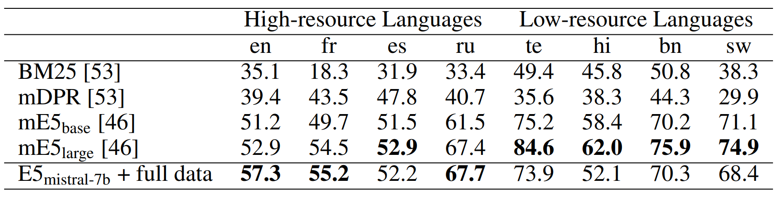
nDCG@10 на тестовом наборе данных MIRACL для языков с большим и малым количеством данных
Notes:
СЛАЙД 24. E5-Mistral: MIRACL и языки
ОПОРНЫЕ СЛОВА
nDCG@10 · языковой срез · размер модели
ГЛАВНАЯ МЫСЛЬ
Большая языковая основа не гарантирует выигрыш на каждом языке.
ПОЯСНЕНИЕ
Сравните E5-Mistral и multilingual E5-large. Для русского здесь 67.7 против 67.4, для английского 57.3 против 52.9, а для телугу 73.9 против 84.6. Направление и величина различий меняются с языком. Это связывается с составом предобучения и последующей адаптации, а не только с количеством параметров. Для выбора модели по русским транскриптам нужен отдельный эксперимент: даже русскоязычный MIRACL оценивает поиск в своём домене, а не классификацию ASR-текста.
НА ЧТО ПОКАЗАТЬ
Прочитать столбцы en, ru и te; обратить внимание на смену лидера.
ВАЖНО УТОЧНИТЬ
Числа — nDCG@10 ×100. Разность 0.3 пункта для русского нельзя объявлять устойчивым превосходством без оценки неопределённости.
ПЕРЕХОД
GRIT ставит следующий вопрос: можно ли сохранить и представления, и генерацию в одной модели?
ИСТОЧНИКИ
Improving Text Embeddings with Large Language Models, ACL 2024
https://arxiv.org/html/2401.00368v3

Slide 25
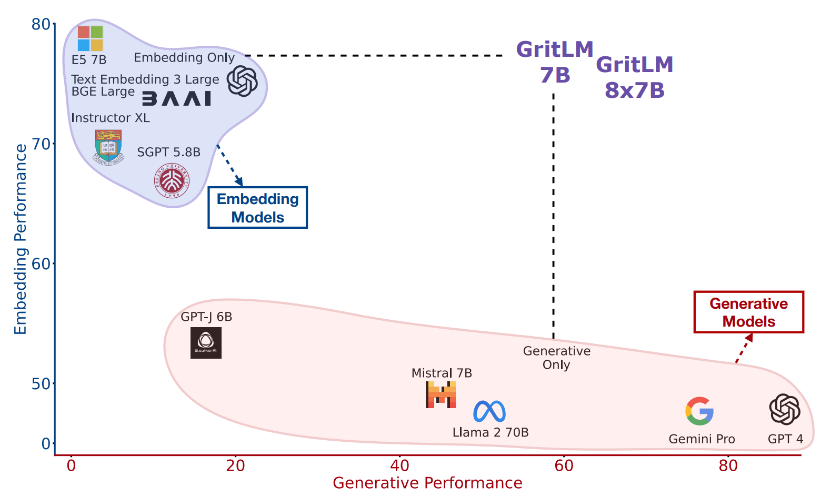
Generative Representational Instruction Tuning (GRIT)
Notes:
СЛАЙД 25. GRIT: зачем объединять режимы
ОПОРНЫЕ СЛОВА
Генерация · embeddings · два критерия
ГЛАВНАЯ МЫСЛЬ
Качество генерации и качество представлений — разные свойства модели.
ПОЯСНЕНИЕ
По горизонтали показана оценка генерации, по вертикали — embeddings. Специализированные эмбеддеры и генеративные модели занимают разные области. Авторы хотят получить модель, хорошо работающую в обоих режимах. Это мотивационная диаграмма GRIT: наличие сильной генерации само по себе не делает скрытые состояния сильным готовым embedding. И наоборот, дообучение под представления может ухудшить способность давать текстовый ответ. Поэтому обе способности проверяют отдельно.
НА ЧТО ПОКАЗАТЬ
Назвать обе оси и показать верхний правый угол как желаемую область для объединённой модели.
ВАЖНО УТОЧНИТЬ
Это иллюстрация результатов выбранных авторами моделей и тестов своего времени. Координаты не являются универсальной шкалой интеллекта или современным рейтингом всех LLM.
ПЕРЕХОД
Следующая схема показывает два режима одной модели на примерах.
ИСТОЧНИКИ
Generative Representational Instruction Tuning, 2024, редакция 2025
https://arxiv.org/html/2402.09906v3

Slide 26
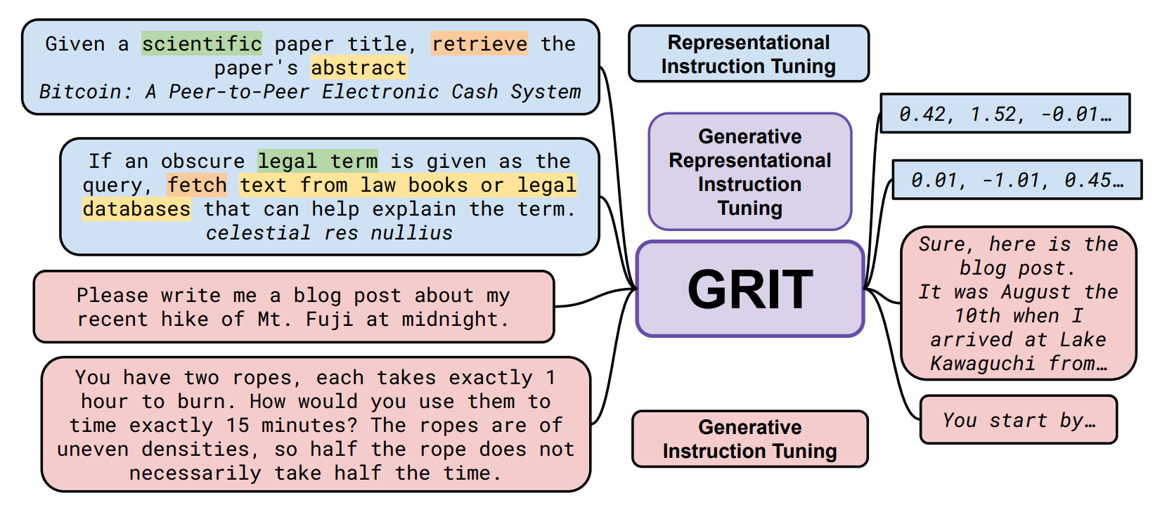
GRIT
Notes:
СЛАЙД 26. GRIT: вектор или текст
ОПОРНЫЕ СЛОВА
Инструкция · режим · общий backbone
ГЛАВНАЯ МЫСЛЬ
Инструкция и формат входа задают, какой результат должна получить модель.
ПОЯСНЕНИЕ
В верхних примерах задано отношение для представления: по названию научной статьи подобрать аннотацию или связать юридический термин с пояснением. Выход справа — вектор чисел. В нижних примерах требуется генерация: написать текст или решить задачу; выход — последовательность токенов. GRIT объединяет обучение этих двух режимов, используя общую основу. Для классификации нас интересует первый режим: мы получаем признаки текста, а решение по своим меткам строим отдельно.
НА ЧТО ПОКАЗАТЬ
Показать два типа выхода справа: числовой вектор и текстовый ответ.
ВАЖНО УТОЧНИТЬ
GRIT — метод обучения; GRITLM/GritLM — названия полученных моделей. Вектор не представляет собой ответ, записанный числами вместо слов.
ПЕРЕХОД
У режимов разные обучающие цели.
ИСТОЧНИКИ
Generative Representational Instruction Tuning, 2024, редакция 2025
https://arxiv.org/html/2402.09906v3

Slide 27
Парадигмы обучения
Генеративное инструктивное дообучение, при котором модель обучается отвечать на инструкции, генерируя ответ.
Репрезентативное инструктивное дообучение, при котором модель обучается векторизовать предоставленный входной сигнал в соответствии с инструкцией.
С помощью инструкций и отдельных функций потерь модель учится различать два потока.
Notes:
СЛАЙД 27. GRIT: парадигмы обучения
ОПОРНЫЕ СЛОВА
Next-token prediction · контрастивная цель · общие параметры
ГЛАВНАЯ МЫСЛЬ
Общая модель обучается двум задачам, требующим разных свойств представления.
ПОЯСНЕНИЕ
В генеративном режиме модель предсказывает следующие токены правильного ответа по инструкции и контексту. В режиме представлений оптимизируются отношения между векторами связанных и несвязанных текстов. При совместном обучении обе цели обновляют общие параметры. Условно это можно представить как взвешенную сумму двух losses, но важны также смесь данных, баланс задач и маски внимания. Обучение представлений задаёт геометрию, а генеративная цель поддерживает способность продолжать текст.
НА ЧТО ПОКАЗАТЬ
Сопоставить два первых пункта: предсказание следующего токена и получение вектора для отношения между текстами.
ВАЖНО УТОЧНИТЬ
«Репрезентативное» здесь означает обучение представлений, а не представительность выборки. Совместная функция сама по себе не гарантирует отсутствия конфликта задач.
ПЕРЕХОД
Посмотрим, какую практическую пользу авторы ожидали от объединения.
ИСТОЧНИКИ
Generative Representational Instruction Tuning, 2024, редакция 2025
https://arxiv.org/html/2402.09906v3

Slide 28
Преимущества
Производительность
  Унифицированная модель соответствует производительности моделей только с эмбеддингами и только с генерацией, а на некоторых задачах даже превосходит их.
Эффективность
  С GRITLM модель эмбеддингов и генеративная модель эквивалентны, что позволяет кэшировать вычисления и сократить вдвое необходимое количество прямых проходов.
  Это может привести к ускорению RAG более чем на 60% при работе с длинными документами.
Простота
  Единая модель, которая обрабатывает генеративные и векторизационные эндпоинты, значительно упрощает потребности в инфраструктуре.
Notes:
СЛАЙД 28. GRITLM: преимущества и условия
ОПОРНЫЕ СЛОВА
Общая модель · повторное использование вычислений · стоимость
ГЛАВНАЯ МЫСЛЬ
Объединение режимов может дать инженерную пользу, если вычисления действительно переиспользуются.
ПОЯСНЕНИЕ
Первая польза — один набор весов для двух типов запросов. Вторая — возможность использовать вычисленные состояния в подходящем сценарии RAG. Это важно, когда длинный документ сначала обрабатывается для представления, а затем используется при генерации. Авторы показывают ускорение более 60% для длинных документов в своей конфигурации. Но сохраняемый KV-cache значительно объёмнее одного вектора, а выбор режима кэширования определяет реальную экономию. В этой лекции достаточно понять принцип повторного использования без подробного разбора поисковой системы.
НА ЧТО ПОКАЗАТЬ
Связать три заявленных преимущества с условиями: качество — отдельные тесты, скорость — конкретный pipeline, простота — общее обслуживание весов.
ВАЖНО УТОЧНИТЬ
Фразу о сокращении числа проходов вдвое нельзя подавать как общее правило. Эффект зависит от кэша, индексации, длины входа и режима обработки.
ПЕРЕХОД
Архитектурная схема уточняет различия между двумя режимами.
ИСТОЧНИКИ
Generative Representational Instruction Tuning, 2024, редакция 2025
https://arxiv.org/html/2402.09906v3

Slide 29
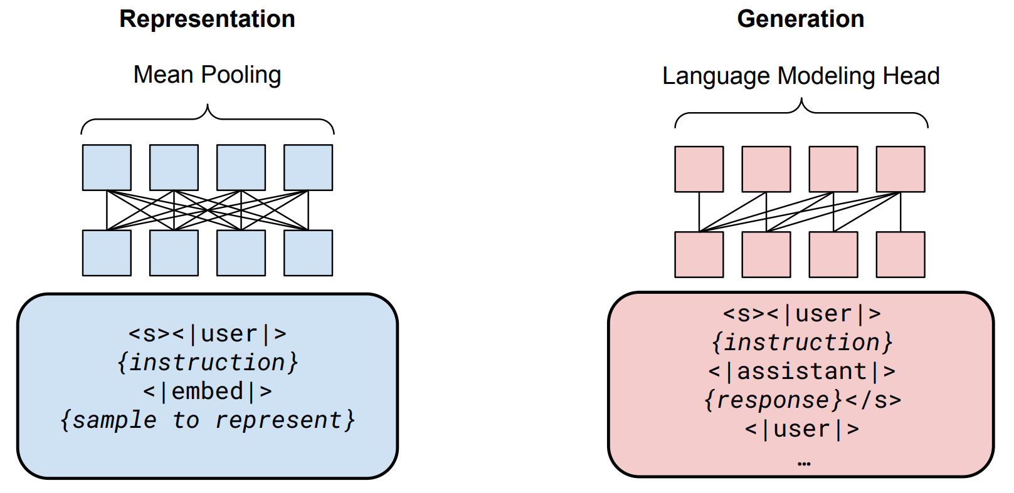
GRITLM
Notes:
СЛАЙД 29. GRITLM: attention и pooling
ОПОРНЫЕ СЛОВА
Двунаправленное внимание · causal attention · mean pooling
ГЛАВНАЯ МЫСЛЬ
Общие веса используют разные маски внимания и способы получения выхода.
ПОЯСНЕНИЕ
Слева режим representation: состояния текста вычисляются с двунаправленным вниманием, затем mean pooling собирает один вектор. Инструкция задаёт отношение, а sample — текст, который нужно представить. Справа генерация: каузальная маска и языковая голова предсказывают продолжение ответа. Форматы входа также различаются; служебный маркер отделяет инструкцию от представляемого текста. Это важное отличие от механического извлечения скрытого состояния произвольной LLM. Сравните с E5-Mistral, где использованы каузальная модель и EOS pooling.
НА ЧТО ПОКАЗАТЬ
Сопоставить верхние подписи Mean Pooling и Language Modeling Head, затем два шаблона внизу.
ВАЖНО УТОЧНИТЬ
Pooling в режиме представлений берёт нужные позиции по рецепту модели. Инструкцию и padding нельзя произвольно включать в среднее.
ПЕРЕХОД
Теперь проверим, что совместное обучение сделало с embedding-качеством.
ИСТОЧНИКИ
Generative Representational Instruction Tuning, 2024, редакция 2025
https://arxiv.org/html/2402.09906v3

Slide 30
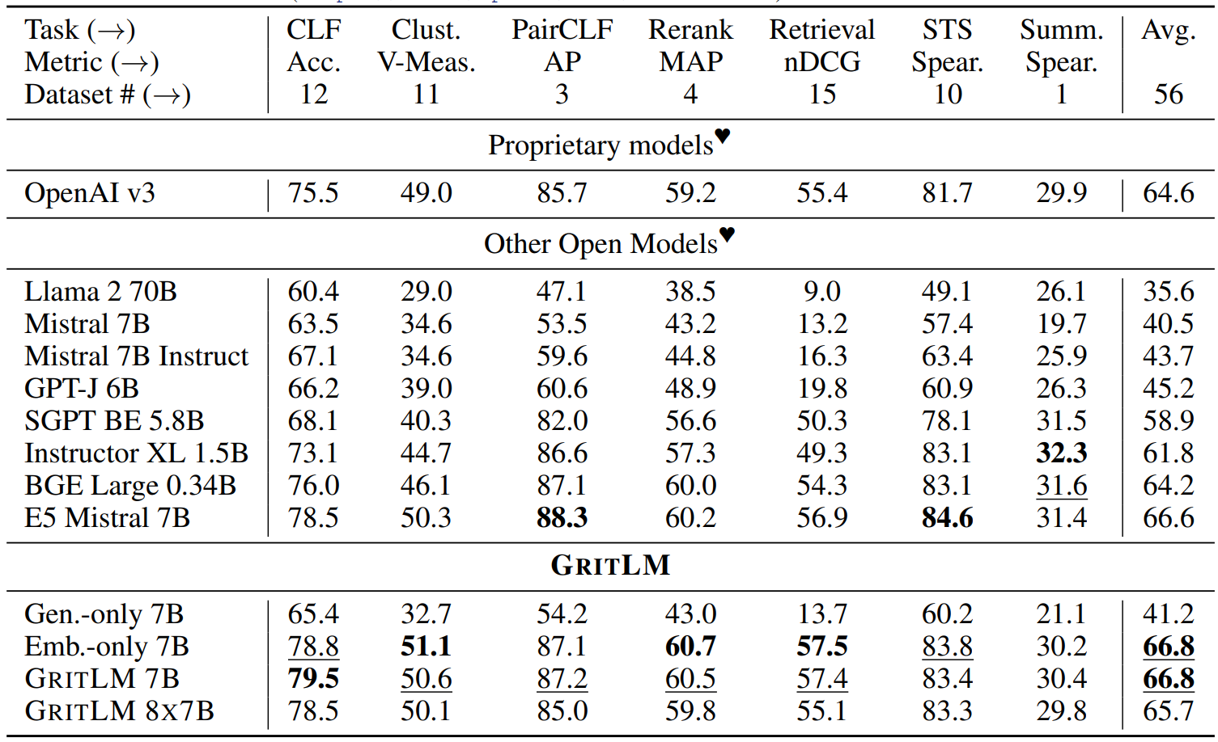
Результаты векторизации GRITLM (MTEB)
Notes:
СЛАЙД 30. GRITLM: результаты векторизации
ОПОРНЫЕ СЛОВА
Embedding only · unified · профиль задач
ГЛАВНАЯ МЫСЛЬ
В исследовании удалось сохранить сильные представления при добавлении генеративного обучения.
ПОЯСНЕНИЕ
В нижнем блоке сравниваются Gen.-only 7B, Emb.-only 7B и GRITLM. Средняя embedding-оценка у генеративного варианта — 41.2, у Emb.-only 7B и GRITLM 7B — 66.8. В Class. соответствующие значения 65.4, 78.8 и 79.5. Это поддерживает главный тезис статьи: объединённая модель может сохранить embedding-качество. Но одинаковое среднее не означает одинаковые результаты на каждом типе задач. Например, между embedding-only и unified отдельные столбцы немного меняются в разные стороны.
НА ЧТО ПОКАЗАТЬ
Читать прежде всего три строки 7B в нижнем блоке, затем Class. и Avg.
ВАЖНО УТОЧНИТЬ
По этой таблице нельзя утверждать, что генеративное обучение улучшает любой эмбеддер. Результат относится к конкретному рецепту GRITLM и старому MTEB.
ПЕРЕХОД
Чтобы подтвердить вторую половину идеи, нужна отдельная оценка генерации.
ИСТОЧНИКИ
Generative Representational Instruction Tuning, 2024, редакция 2025
https://arxiv.org/html/2402.09906v3

Slide 31
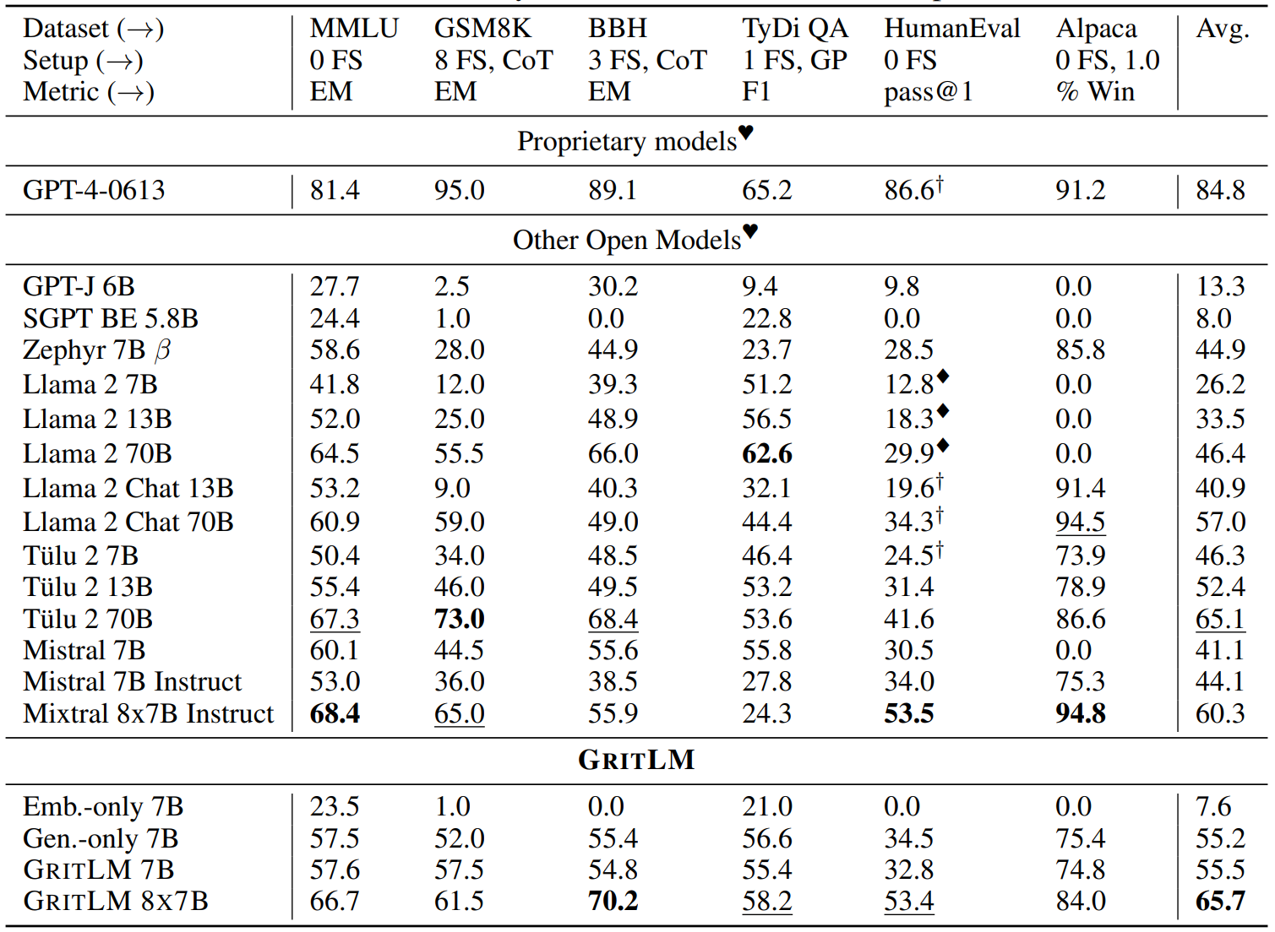
Результаты генерации GRITLM
Notes:
СЛАЙД 31. GRITLM: результаты генерации
ОПОРНЫЕ СЛОВА
Разные метрики · утрата навыка · проверка двух режимов
ГЛАВНАЯ МЫСЛЬ
Embedding-оценка не заменяет проверку способности генерировать.
ПОЯСНЕНИЕ
Посмотрите на нижние строки: embedding-only вариант имеет среднее 7.6 на генеративных оценках, generation-only — 55.2, GRITLM 7B — 55.5. Вместе с предыдущим слайдом это и есть аргумент в пользу совместного режима в данной работе. В шапке видны разнородные задачи: MMLU, GSM8K, BBH, TyDi QA, HumanEval и AlpacaEval. Они измеряют разные стороны поведения, и их среднее — агрегат выбранных тестов. Для нашей темы ключевой вывод: адаптация к векторам может изменить другие способности модели.
НА ЧТО ПОКАЗАТЬ
Сначала сопоставить нижний блок с предыдущей таблицей; затем кратко пояснить EM, F1, pass@1 и win rate.
ВАЖНО УТОЧНИТЬ
Few-shot, CoT и шаблоны входят в протокол. Число 55.5 не означает 55.5% правильных ответов на любую задачу. Эти модели не являются обзором текущих генеративных систем.
ПЕРЕХОД
Последний блок исходной лекции — Qwen3 Embedding.
ИСТОЧНИКИ
Generative Representational Instruction Tuning, 2024, редакция 2025
https://arxiv.org/html/2402.09906v3

Slide 32
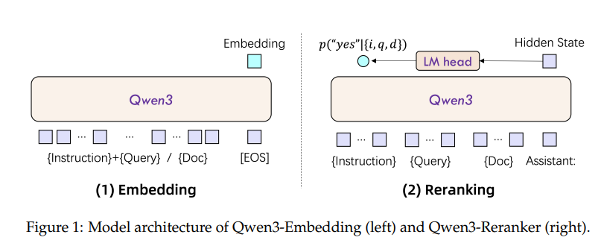
Qwen3-Embedding
Notes:
СЛАЙД 32. Qwen3-Embedding: архитектура
ОПОРНЫЕ СЛОВА
Embedding · EOS · reranker
ГЛАВНАЯ МЫСЛЬ
Независимый вектор текста и совместная оценка пары — разные продукты модели.
ПОЯСНЕНИЕ
Слева Qwen3 Embedding: инструкция и текст проходят через модель, а представление снимается с EOS последнего слоя. Каждый текст можно закодировать независимо. Справа Qwen3 Reranker получает запрос и документ вместе и оценивает релевантность через языковую голову. Для классификации по фиксированным признакам нам нужна левая ветвь, после неё можно обучить свою голову. Семейство embedding включает модели 0.6B, 4B и 8B с полными размерностями 1024, 2560 и 4096. Поддерживается сокращение размерности по обученному MRL-рецепту.
НА ЧТО ПОКАЗАТЬ
Показать разные входы двух ветвей и разные выходы: вектор против оценки пары.
ВАЖНО УТОЧНИТЬ
Инструкция уточняет, какую информацию сохранить в векторе, но не обучает автоматически классификатор наших меток. Reranker не является независимым embedding документа.
ПЕРЕХОД
Далее три этапа, которые формируют эти модели.
ИСТОЧНИКИ
Qwen3 Embedding, июнь 2025
https://arxiv.org/abs/2506.05176
Qwen3-Embedding-0.6B: карточка и параметры семейства
https://huggingface.co/Qwen/Qwen3-Embedding-0.6B

Slide 33
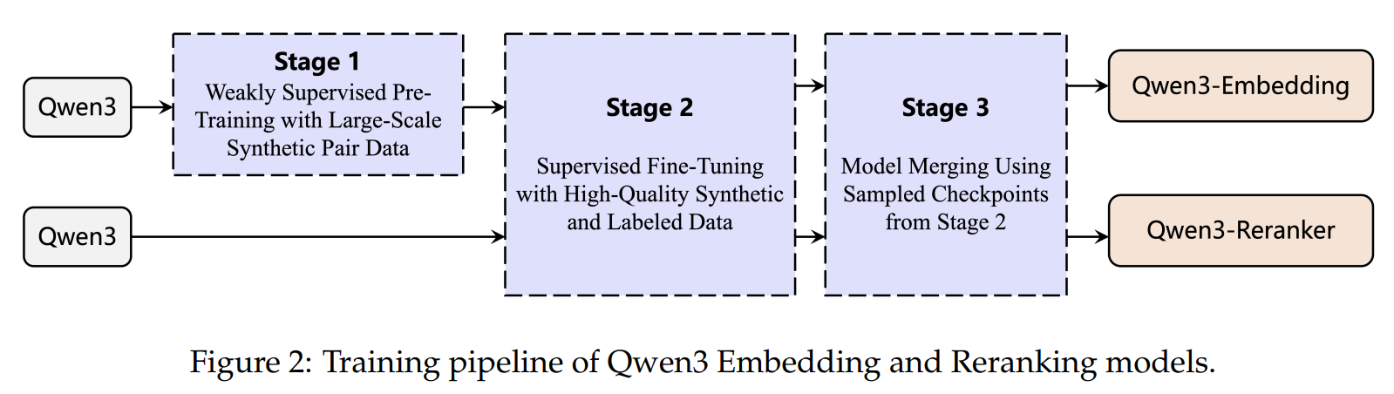
Qwen3-Embedding
Notes:
СЛАЙД 33. Qwen3-Embedding: обучение
ОПОРНЫЕ СЛОВА
Слабые пары · качественный fine-tuning · merging
ГЛАВНАЯ МЫСЛЬ
Рецепт состоит из нескольких стадий с разной ролью данных.
ПОЯСНЕНИЕ
Первая стадия использует крупный набор синтетических пар со слабым надзором. Вторая — качественные синтетические и размеченные примеры. Третья объединяет выбранные checkpoint после второй стадии. Model merging означает объединение весов, а не склеивание выходных векторов. Посмотрите на стрелки исходной схемы: не все ветви обязательно проходят одинаковый путь. Эта схема помогает отделить основу Qwen3 от обучения embedding и reranking-моделей. В оценке нас интересует, что дал именно этот рецепт.
НА ЧТО ПОКАЗАТЬ
Пройти по Stage 1–3 и по двум конечным выходам. Отдельно указать прямую стрелку Qwen3 ко второй стадии.
ВАЖНО УТОЧНИТЬ
Из схемы нельзя количественно установить вклад синтетики или merging. Для этого нужна абляция, которая будет через один слайд.
ПЕРЕХОД
Сначала итоговые результаты, затем вклад компонентов.
ИСТОЧНИКИ
Qwen3 Embedding, июнь 2025
https://arxiv.org/abs/2506.05176

Slide 34
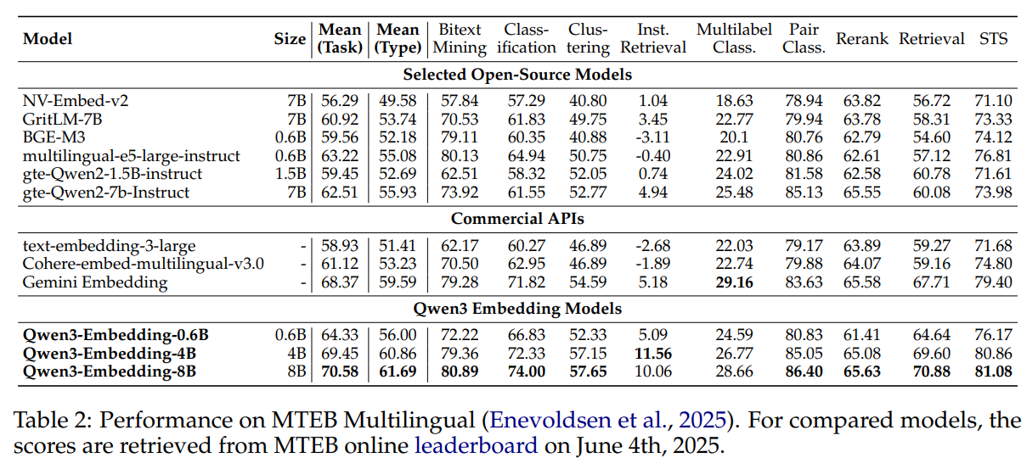
Qwen3-Embedding
Notes:
СЛАЙД 34. Qwen3-Embedding: MTEB Multilingual
ОПОРНЫЕ СЛОВА
Mean(Task) · Mean(Type) · classification
ГЛАВНАЯ МЫСЛЬ
Разные способы усреднения и профиль задач влияют на интерпретацию рейтинга.
ПОЯСНЕНИЕ
В подписи зафиксирована дата сравниваемых результатов: 4 июня 2025 года. Mean(Task) усредняет по задачам, а Mean(Type) сначала учитывает типы задач, поэтому значения отличаются. Для Qwen3-Embedding-8B это 70.58 и 61.69. Для нашей темы полезно отдельно прочитать Classification: у 0.6B — 66.83, у 4B — 72.33, у 8B — 74.00. В этой таблице рост размера сопровождается ростом данного показателя. Однако цена вычислений и качество на конкретном русском наборе из этих чисел не следуют.
НА ЧТО ПОКАЗАТЬ
Сопоставить три нижние строки и два столбца средних; затем выделить Classification.
ВАЖНО УТОЧНИТЬ
Это историческая таблица, а не текущий leaderboard. Числа нельзя напрямую сравнить с Avg. 61.3 у E5 на старых 56 датасетах.
ПЕРЕХОД
Последняя таблица показывает, насколько важен рецепт при фиксированном размере модели.
ИСТОЧНИКИ
Qwen3 Embedding, июнь 2025
https://arxiv.org/abs/2506.05176

Slide 35
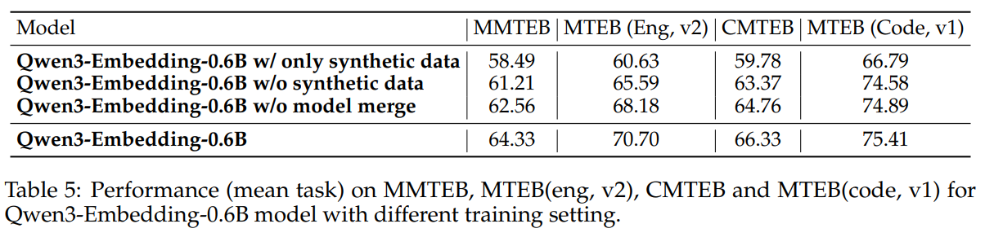
Qwen3-Embedding
Notes:
СЛАЙД 35. Qwen3-Embedding: абляция
ОПОРНЫЕ СЛОВА
Без синтетики · без merging · взаимодействие компонентов
ГЛАВНАЯ МЫСЛЬ
Абляция помогает отделить размер модели от вклада обучающего рецепта.
ПОЯСНЕНИЕ
Здесь везде Qwen3-Embedding-0.6B, поэтому сравнение фокусируется на обучении. В первом столбце полный рецепт даёт 64.33, без синтетики — 61.21, без model merge — 62.56, только на синтетике — 58.49. Значит, в этой работе смесь источников и объединение checkpoint полезны. Важно, что «только синтетика» и «без синтетики» — разные ограничения, а не две записи одной абляции. Остальные столбцы относятся к английскому, китайскому и кодовому наборам.
НА ЧТО ПОКАЗАТЬ
Зафиксировать размер 0.6B и прочитать первый столбец сверху вниз; остальные использовать как проверку переноса вывода.
ВАЖНО УТОЧНИТЬ
Разницы 3.12 и 1.77 пункта нельзя складывать: компоненты взаимодействуют. Это не обещание такой же прибавки на другом корпусе или классификации.
ПЕРЕХОД
Завершим краткой картой идей и первоисточников.
ИСТОЧНИКИ
Qwen3 Embedding, июнь 2025
https://arxiv.org/abs/2506.05176

Slide 36
Ресурсы
Статья ALBERT
Статья DistilBERT
Статья RoBERTa
Статья ELECTRA
Massive Text Embedding Benchmark (MTEB) Leaderboard
Статья E5
Статья E5 Mistral
Статья GRITLM
Статья Qwen3 Embedding
Notes:
СЛАЙД 36. Ресурсы
ОПОРНЫЕ СЛОВА
Рецепт · источник сигнала · способ получения вектора
ГЛАВНАЯ МЫСЛЬ
Каждую модель удобно помнить через её главное изменение.
ПОЯСНЕНИЕ
RoBERTa — улучшенный рецепт MLM; DistilBERT — перенос знаний в меньшую сеть; ALBERT — факторизация и общие веса; ELECTRA — обнаружение замен; ModernBERT — современный эффективный энкодер. E5 — массовые слабые пары и дальнейшая адаптация; E5-Mistral — LLM-основа, инструкции и синтетика; GRITLM — совместное обучение векторизации и генерации; Qwen3 Embedding — сильная основа и многоэтапный рецепт. Для классификации финальный вопрос один: какие признаки доступны, какую голову обучаем и как проверяем качество на своём разбиении.
НА ЧТО ПОКАЗАТЬ
Использовать ссылки для подготовки: сначала раздел метода, затем нужная таблица и её протокол.
ВАЖНО УТОЧНИТЬ
Сравнивая модели, фиксировать checkpoint, pooling, входные префиксы, язык и протокол. Название семейства и размерность сами по себе недостаточны.
ПЕРЕХОД
Вернуться к задаче студентов: выбрать представление и объяснить, каким экспериментом подтвердить выбор.
ИСТОЧНИКИ
RoBERTa, 2019
https://arxiv.org/abs/1907.11692
DistilBERT, 2019
https://arxiv.org/abs/1910.01108
ALBERT, 2019
https://arxiv.org/abs/1909.11942
ELECTRA, 2020
https://arxiv.org/abs/2003.10555
ModernBERT, декабрь 2024
https://arxiv.org/abs/2412.13663
E5: Text Embeddings by Weakly-Supervised Contrastive Pre-training, 2022/2024
https://arxiv.org/abs/2212.03533
Improving Text Embeddings with Large Language Models, ACL 2024
https://arxiv.org/html/2401.00368v3
Generative Representational Instruction Tuning, 2024, редакция 2025
https://arxiv.org/html/2402.09906v3
Qwen3 Embedding, июнь 2025
https://arxiv.org/abs/2506.05176

Slide 37
Лабораторная работа 1
Обучить модель векторизации на задаче мультиклассовой классификации текстов.
Выбрать датасет для задачи классификации текстов (https://huggingface.co/datasets)
Выбрать модель векторизации (https://huggingface.co/models)
Обучить классификатор с mean_pooling.
Посчитать метрики: F1-Score, Precision, Recall.
Обучить классификатор с cls_pooling.
Посчитать метрики: F1-Score, Precision, Recall.
Сравнить метрики полученные при использовании разных стратегий пулинга.

